Slide 1
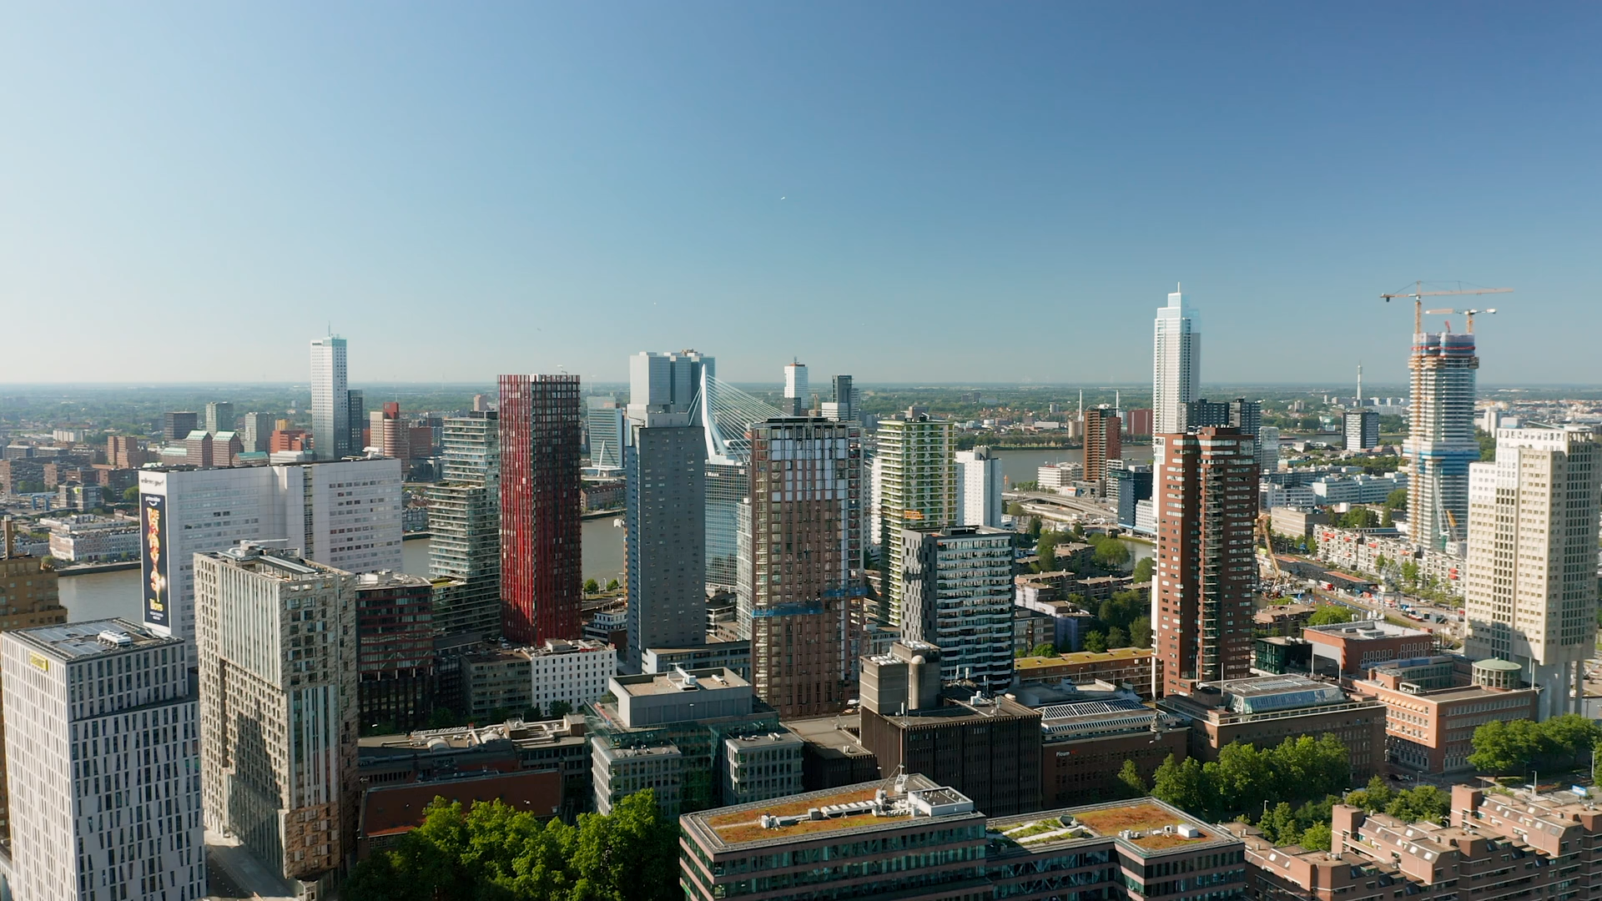
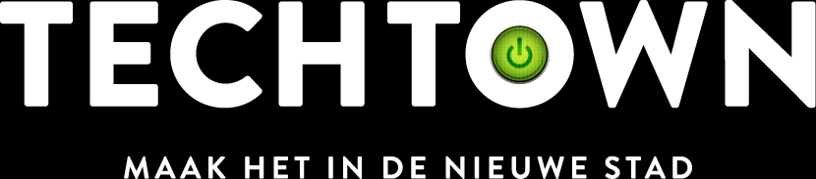

Startbijeenkomst keuzevakken
Docenten en begeleiders

Slide 2
1
De vmbo-leerlingen
komen van verschillende vmbo-scholen uit de regio en verschillen in achtergrond en voorkennis;
zitten over het algemeen in leerjaar 3;
willen techniek, technologie en het mbo ontdekken;
zijn door hun vmbo-school aangemeld en in staat om het keuzevak op een externe locatie te volgen;
komen om te leren, te oefenen en vragen te stellen – fouten maken hoort daarbij.

Slide 3
2
Belangrijke data
Eerste les: donderdag 29 oktober 2026
Laatste les: donderdag 1 april 2027
Uitloopmoment: donderdag 8 april 2027
Je volgt in totaal twintig lessen. In de kerstvakantie en voorjaarsvakantie zijn er geen lessen.

Slide 4
3
Taak- en rolverdeling
De mbo-docent
Verantwoordelijk voor onderwijs, opdrachten en toetsing
Eerste aanspreekpunt voor vakinhoudelijke vragen
De vmbo-begeleider
Iedere donderdag aanwezig op de mbo-locatie
Verantwoordelijk voor begeleiding en contact met het vmbo
Eerste aanspreekpunt voor aanwezigheid, buitensporig gedrag en bijzonderheden

Slide 5
4
Toetsing en schoolexamen
Mbo-docent
Neemt de toets af
Beoordeelt volgens het PTA
Levert resultaat, examenwerk en bewijsstukken aan
Vmbo-begeleider
Zorgt voor overdracht van resultaat, examenwerk en bewijsstukken
Zorgt dat incidentmeldingen bij de juiste vmbo school terechtkomen
Is contactpersoon tussen mbo en vmbo

Slide 6
5
Toetsing en schoolexamen
vmbo-school
Blijft verantwoordelijk voor het schoolexamen
Stelt het definitieve SE cijfer vast en registreert dit
Handelt onregelmatigheden af volgens het eigen examenreglement

Slide 7
6
Incidenten bij schoolexamens
Incident of onregelmatigheid bij schoolexamen
Mbo docent en vmbo begeleider constateren en leggen de feiten vast in het Registratieformulier incidenten schoolexamen.
De vmbo begeleider zorgt dat het formulier en eventueel bewijsmateriaal bij de eigen vmbo school terechtkomen.
De vmbo school beoordeelt de situatie volgens het eigen examenreglement en bepaalt de eventuele gevolgen.

Slide 8

Vragen!?
TechTown.nu
gertjan@techtown.nu

Slide 9
Dankjewel voor je aandacht
TechTown.nu

